Slide 1

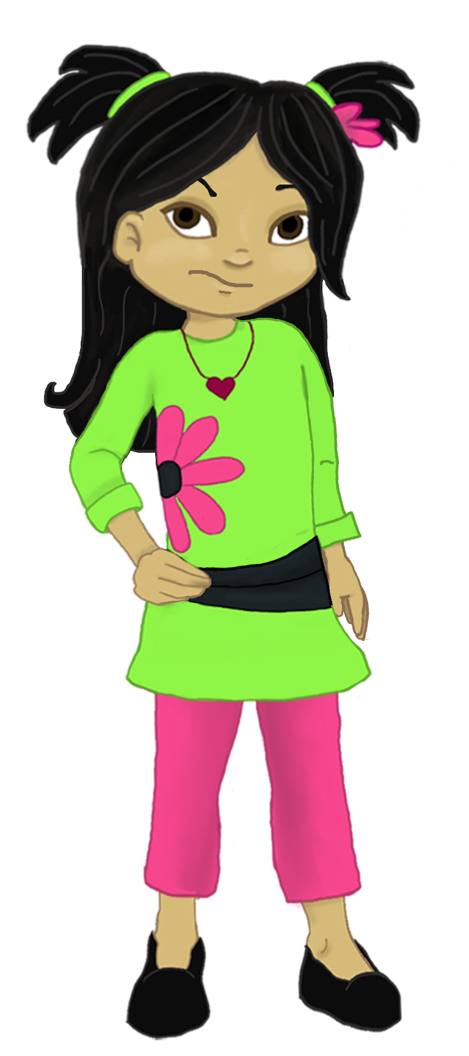
Bienvenidos a:
Soluciones cariñosas

Slide 2
Crear estructuras para el éxito
5
UNIDAD
Elementos básicos que funcionan

Slide 3
Objetivos:
5
UNIDAD
Discutir la necesidad de una estructura para los hijos.
Reconocer cómo los padres pueden ayudar a los niños a estructurar su tiempo.
Enumerar los elementos de la supervisión activa.
Identificar las herramientas y los elementos de los medios de comunicación que pueden ser perjudiciales para los niños.

Slide 4
Antes de comenzar
5
UNIDAD
Facilitador
Secretario
Cronometrador
Animadores/optimistas
¡No olviden cambiar de funciones!

Slide 5
Compartir nuestro progreso
5
UNIDAD
¿Encontró una oportunidad para darle a su hijo un mensaje ‘Yo amo’ para una decisión positiva?
¿Cómo hizo para evitar discutir con su hijo la semana pasada?
¿Usó un tiempo para calmarse autolimitado?
¿Qué sucedió?

Slide 6
Actividad 5.1: Concentrémonos
5
UNIDAD
Practicar deportes organizados.
Desarrollar un pasatiempo.

Slide 7
Ocupado, ocupado, ocupado
5
UNIDAD
En el hogar:
Desarrollar un pasatiempo.
Convertirse en un experto.
Jugar con su hijo.
Ayudar a preparar la cena.
Leerle a su hijo.
Ayudar con las tareas del hogar.
Hacer ejercicio con sus hijos.
Ayudar a su hijo a convertirse en una persona que sepa resolver problemas.

Slide 8
Ocupado, ocupado, ocupado
5
UNIDAD
En la comunidad
Practicar deportes organizados.
Llevar a su hijo con usted cuando se ofrezca como voluntario.
Participar en asociaciones de jóvenes.

Slide 9
Ocupado, ocupado, ocupado
5
UNIDAD
En la escuela
Programas y clubes extracurriculares.
Obras de teatro escolares y proyectos de limpieza.
Deportes extracurriculares.
Padres: ofrecerse como voluntario en al menos una de las opciones anteriores.
Hablar con su hijo acerca de las cosas interesantes en la escuela.
En la iglesia
Inscribirse en grupos juveniles y proyectos de servicios a la comunidad.

Slide 10
Actividad 5.2: Niños ocupados
5
UNIDAD
Hogar:
Comunidad:
Escuela:
Iglesia:

Slide 11
Supervisión de actividades
5
UNIDAD
¿Con quién?:
¿Qué?:
¿Adónde?:
¿Cuándo?:
¿Por qué?:

Slide 12
Actividad 5.3: Supervisión
5
UNIDAD
¿Con quién?:
¿Qué?:
¿Adónde?:
¿Cuándo?:
¿Por qué?:

Slide 13
Responder a nuestros hijos
5
UNIDAD
Seguramente sí
Veremos
Convénceme
Negocia
Más tarde
No mientras viva

Slide 14
Revisiones espontáneas
5
UNIDAD
Parte necesaria de la supervisión activa
No es un problema de confianza

Slide 15
Medios de comunicación y tecnología
5
UNIDAD
Televisión
Juegos de video
Teléfonos celulares
Computadoras
Internet
Música

Slide 16
Actividad 5.4: Violencia
5
UNIDAD
Juegos de video

Slide 17
Juegos de video
5
UNIDAD
¡Los juegos de video violentos no aportan absolutamente nada bueno y constructivo
a un niño!

Slide 18
Estructura
5
UNIDAD
Los niños necesitan un entorno estructurado en el hogar.

Slide 19
Actividad 5.6:
Actividades diarias
5
UNIDAD
Jugar juegos de video.
Andar en bicicleta.
Ir a la escuela.
Hacer su cama.

Slide 20
Estructura y supervisión
5
UNIDAD
La estructura no es castigo.
Ayuda a los niños a llevar a cabo tareas constructivas.

Slide 21
Actividad 5.7: Puntos clave
5
UNIDAD
1. La supervisión se puede describir con cinco expresiones simples: Con quién, _____________________, adónde, _________________ y por qué.
2. Los padres deben hacer ____________________ ocasionalmente a sus hijos, para asegurarse de que estén sanos y salvos.
3. Al indicarle a un niño que debe tomarse un tiempo para calmarse, los padres deben quitar todos los ________________ del niño.
4. Los padres deben limitar el tiempo que sus hijos usan juegos de video a no más de ______ hora por día.
5. Los padres deben usar un tiempo para calmarse autolimitado cuando los niños se ______________ a completar las tareas solicitadas.
  ^{revisiones} ^{refuerzos} ^{qué}
  ^{cuándo niegan} ^{una}

Slide 22
Ideas más poderosas
5
UNIDAD

Slide 23
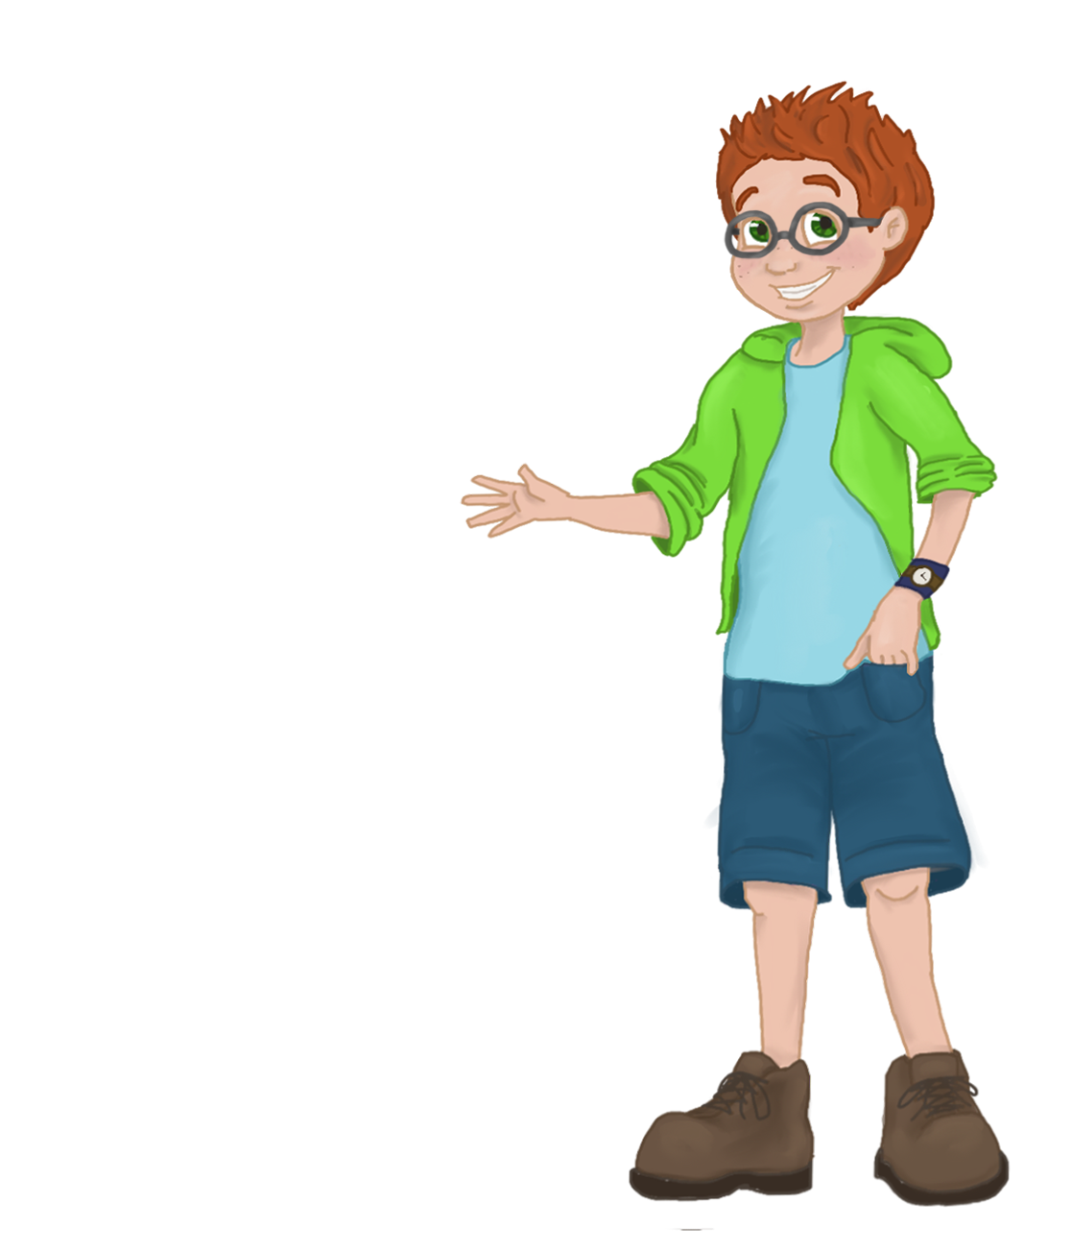
Mejora del rendimiento escolar
6
UNIDAD
Preparar el terreno para el éxito educativo para toda la vida

Slide 24
Los títulos de las diapositivas van aquí
5
UNIDAD
“Al igual que su estómago,
un niño no necesita todo
lo que usted puede darle”.
-Frank A. Clark

